Slide 1


Enfarte do miocárdio

Slide 2

O enfarte do miocárdio é a designação dada a um “ataque cardíaco”. Ocorre quando uma ou mais artérias que irrigam o coração ficam bloqueadas e este órgão não recebe sangue e oxigénio nas quantidades de que necessita. Nessas condições, as células da área do coração afectada morrem.
Um enfarte do miocárdio é uma emergência médica que requer tratamento imediato.
A maioria dos enfartes do miocárdio é causada por coágulos que, por sua vez, resultam do processo de aterosclerose, que envolve estreitamento e rigidez das artérias. A presença de níveis elevados de triglicéridos e de colesterol LDL conduz à formação de placas no interior das artérias, reduzindo o fluxo sanguíneo.

Slide 3
Nas duas últimas décadas, tem verificado na população portuguesa uma redução significativa na taxa de mortalidade por doenças cardiovasculares ou doenças do aparelho circulatório. Mesmo assim, as doenças do aparelho circulatório são ainda a principal causa de morte em Portugal, e em todos os países europeus.
Em 2011, a taxa de mortalidade por enfarte do miocárdio em Portugal foi de 24,2/100000 habitantes. O número de óbitos no mesmo ano foi de 4366.

Slide 4
Quais as causas do enfarte do miocárdio?
Como se referiu, o enfarte do miocárdio resulta da interrupção do fluxo de sangue para o coração com consequente morte do tecido não irrigado.
A causa mais comum para esse bloqueio é a aterosclerose. Para esta contribuem factores como a hipertensão arterial, os níveis elevados de colesterol LDL (o “mau” colesterol), a acumulação do aminoácido homocisteína, o tabaco, a diabetes e a inflamação crónica.
Noutros casos, o fluxo de sangue ao coração é interrompido por um espasmo numa artéria coronária.
Os principais factores de risco para um enfarte do miocárdio são o tabaco, uma dieta rica em gorduras, a presença de níveis elevados de colesterol LDL, a falta de exercício físico, o excesso de peso, antecedentes familiares de enfarte, diabetes, hipertensão arterial, o stress e o género masculino ou, no caso das mulheres, a menopausa.

Slide 5
Como se manifesta o enfarte do miocárdio?
O enfarte do miocárdio pode manifestar-se de diversas formas, por vezes bastante enganadoras.
As mais comuns são uma dor em forma de aperto, sensação de peso ou pressão no centro do peito. A dor tende a irradiar para as costas, braço esquerdo, maxilar ou pescoço.
A respiração torna-se irregular e rápida, bem como o ritmo cardíaco. Ocorrem tonturas, fraqueza, náuseas e vómitos, sudação e uma sensação de pânico.

Slide 6
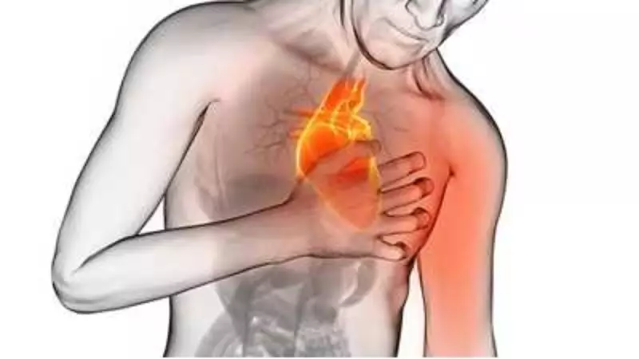
Como se diagnostica o enfarte do miocárdio?
Perante sintomas sugestivos de um enfarte do miocárdio, é essencial recorrer de imediato a um hospital. Quando mais tempo passar menores serão as possibilidades de recuperação.
O diagnóstico baseia-se na avaliação clínica, no electrocardiograma e análises ao sangue.
Poderão ser solicitados exames adicionais, como uma radiografia ao tórax, ecocardiograma ou um cateterismo cardíaco.

Slide 7
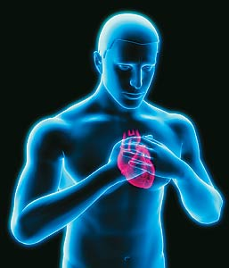
Como se trata o enfarte do miocárdio?
O objectivo do tratamento é restabelecer o fluxo sanguíneo interrompido, de modo a preservar o mais possível o músculo cardíaco e a sua função.
A nitroglicerina tem uma acção vasodilatadora e é útil enquanto se aguarda a chegada da equipa de emergência médica. No hospital, serão utilizado medicamentos e/ou técnicas que permitem desbloquear a artéria entupida, como a angioplastia.
No contexto hospitalar, alguns dos medicamentos prescritos serão a aspirina, que ajuda a impedir a coagulação do sangue, nitroglicerina, analgésicos, agentes trombolíticos, que dissolvem os coágulos e que devem ser administrados nas primeiras duas horas após o enfarte, e anticoagulantes, como a heparina.
Em alguns casos, a cirurgia poderá ser necessária. Nesta se incluem os cateterismos seguidos de angioplastia, que consiste na dilatação da artéria ocluída com colocação de uma estrutura (stent) que a mantém desobstruída.

Slide 8
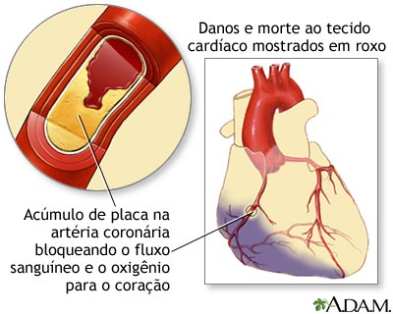
Outra possibilidade cirúrgica é a colocação de um enxerto (bypass) que pemite contornar a artéria obstruída e restabelecer o fluxo sanguíneo.
Após a alta hospitalar, serão essenciais alterações importantes no estilo de vida (dieta e exercício) bem como o uso de medicamentos que reduzam o risco de novos episódios de enfarte. Nesses medicamentos, podem-se incluir os inibidores da enzima conversora da angiotensina, que dilatam os vasos sanguíneos, os beta-bloqueantes, que reduzem a frequência cardíaca e reduzem a pressão arterial, as estatinas, que ajudam a reduzir os níveis de colesterol.
Outras classes de medicamentos que poderão ser úteis são substâncias como a niacina ou os sequestradores de ácidos biliares, que ajudam a reduzir o colesterol, os fibratos que permitem controlar os níveis de triglicéridos, e os anticoagulantes, que impedem a formação de coágulos.

Slide 9
Como se previne o enfarte do miocárdio?
É possível reduzir o risco de ocorrência de um enfarte do miocárdio deixando de fumar, realizando exercícios aeróbicos (caminhar, nadar, andar de bicicleta) durante, pelo menos, 30 minutos diários em cinco dias da semana, reduzindo os níveis de stress e adoptando uma dieta saudável, pobre em gorduras saturadas e rica em fruta, vegetais e cerais.
A manutenção de um peso adequado é igualmente muito importante.
Se existirem factores de risco, como a hipertensão arterial, diabetes ou colesterol, é essencial tratar e controlar todas essas condições que tendem a aumentar o risco de ocorrência de um enfarte do miocárdio.

